Slide 1
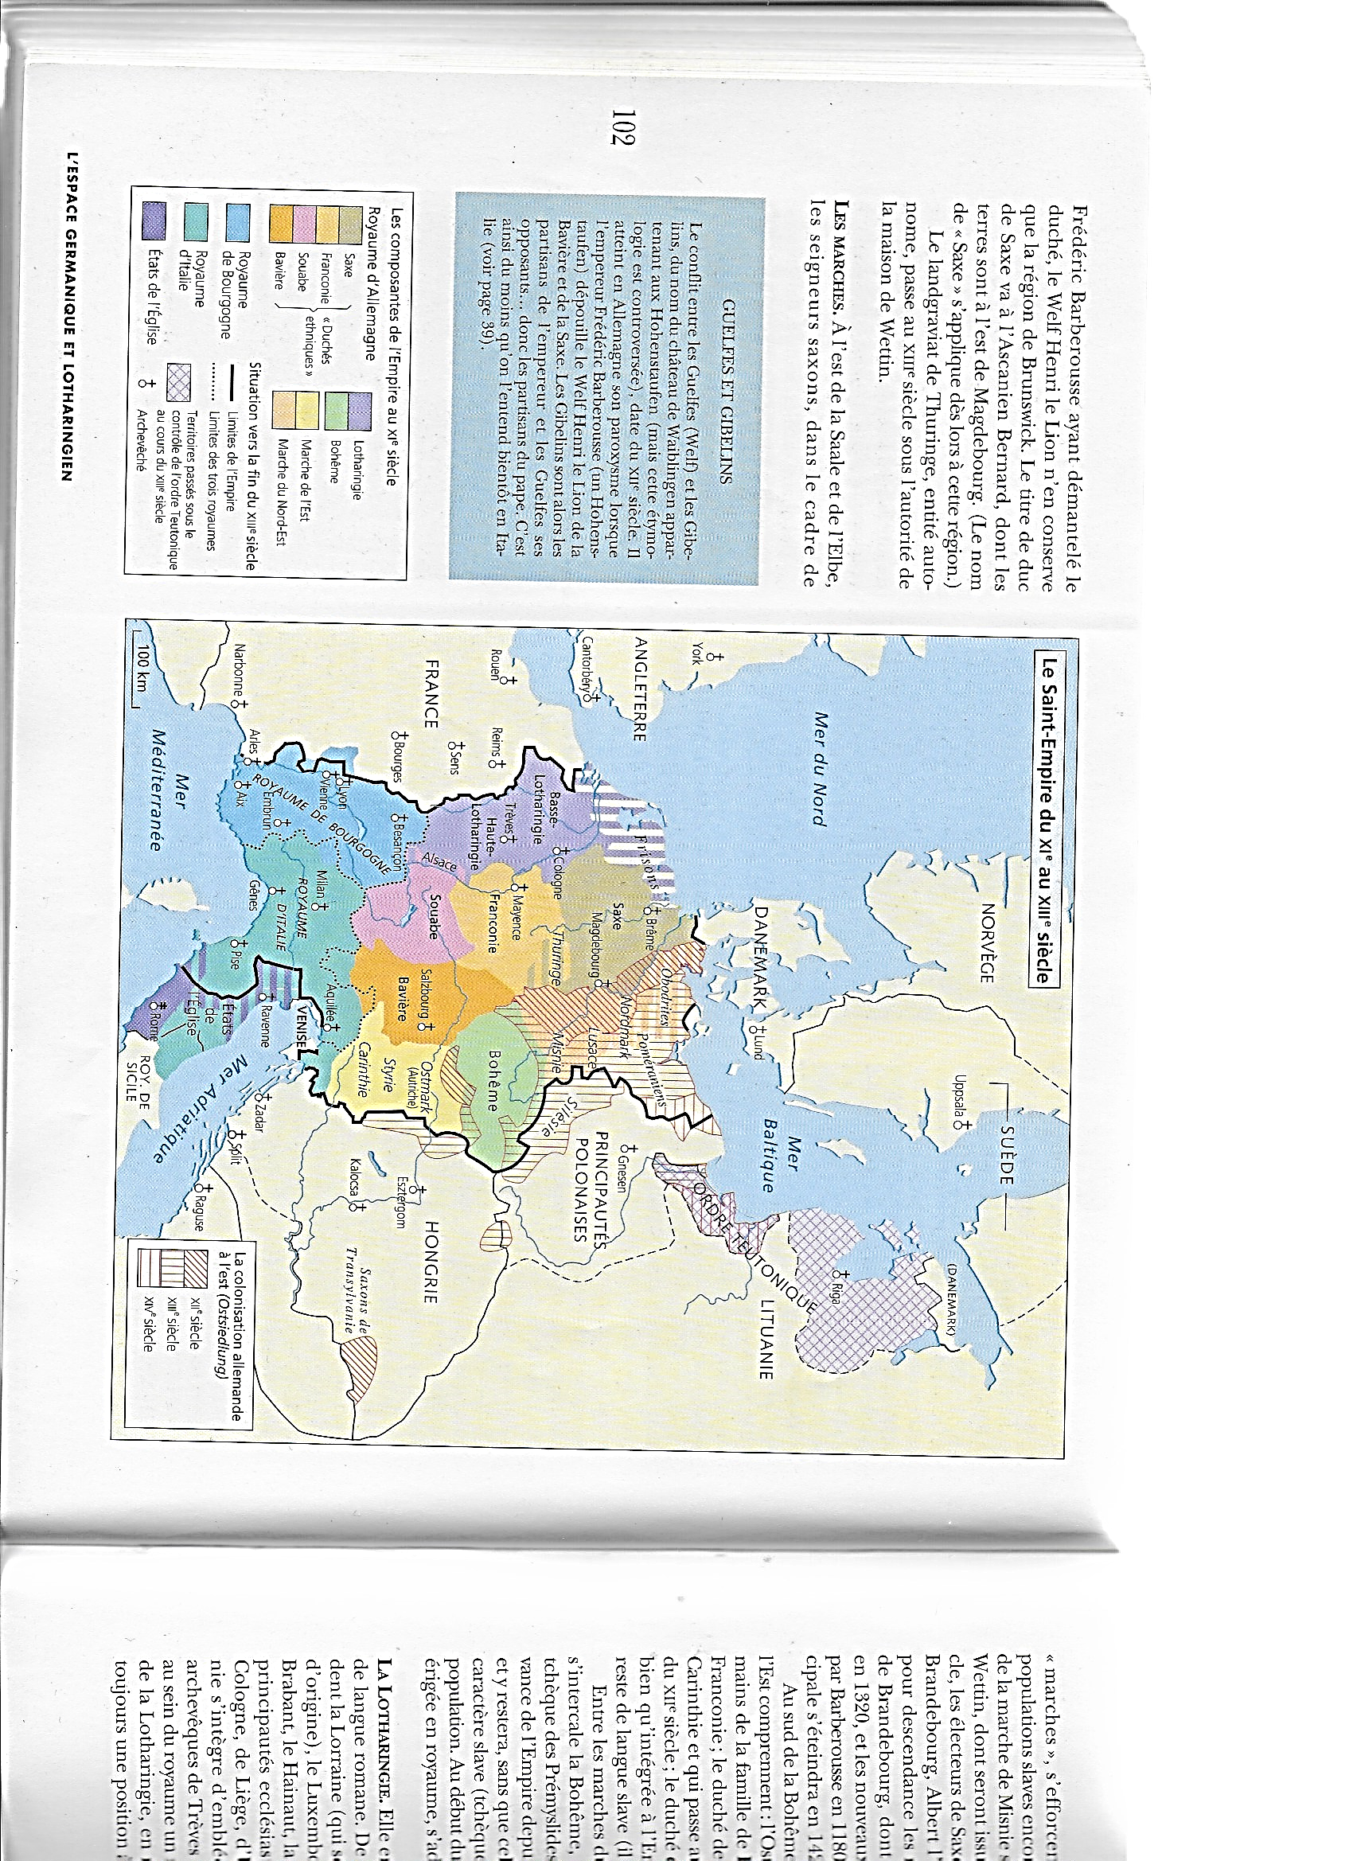
1) En Europe orientale, au IXe siècle, apparition des peuples…
NB : Lituaniens au XIIIe siècle
*Dans l’ordre chronologique…
a) La Bohême…
*872 : Au sein du royaume slave chrétien de Grande-Moravie
NB : Fondée en 833 ; Indépendant de l’Empire carolingien
Le duché de Bohême, avec à sa tête Borijov 1er Prémyslides
b) Les Polonais…
*900 : Au nord de la Grande-Moravie
Cinq tribus de slaves occidentaux…
- Polanes autour de Poznan et Gniezno, la Grande Pologne
- Vislanes autour de Cracovie, la Petite Pologne
- Slézanes en Silésie
- Plus au nord, Poméraniens et Masoviens
*Et enfin, les derniers venus…
M
b
p
P
m
P
p
s
s
p
p
m
b
M
c

Slide 2
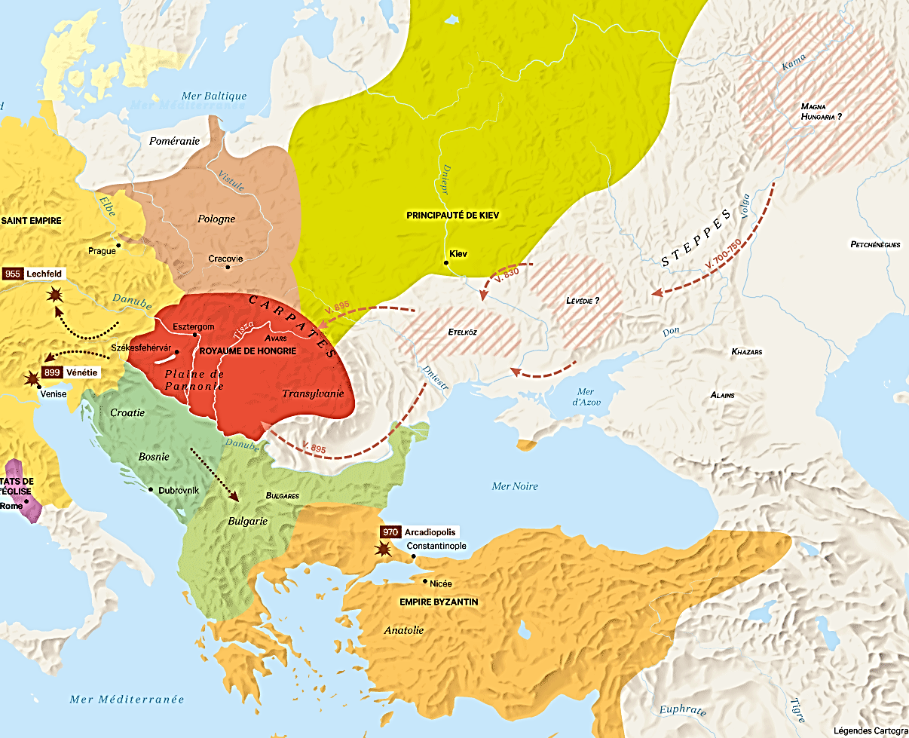
c) Les Hongrois…
*700-50 : Venus de l’Oural ; Puis…
*895 : Du bas-Danube, chassés par les Bulgares…
*Les Hongrois et leur chef Arpad
S’installent en Pannonie slave
H
H
700
H
895
750
830

Slide 3
2) Au Xe siècle, naissances des royaumes
Et intégration progressive à l’Europe occidentale chrétienne
En six temps…
a) 904-70 : A partir de la Pannonie, raids hongrois en Europe
Deux conséquences…
*907 : Le royaume de Grande-Moravie disparaît ; En revanche…
Les deux duchés de Bohême et de Moravie se maintiennent
*925 : Sur les bords de l’Adriatique…
Le duc des Croates chrétiens (700) Tomislav (910)
Parvient à repousser les Hongrois païens
*En récompense, le pape Jean X le proclame roi
La Croatie, 1er royaume chrétien romain d’Europe orientale…
*Et plus au nord…
p
C
P
m
s
p
b
M
H
C
3

Slide 4
b) 960 : Plus au nord, Mieszko, duc des Polanes
Conquiert et unifie la Pologne…
- Au sud : Petite Pologne, Silésie
- A l’est et au nord : Mazovie, Poméranie
*Il est proclamé roi et il fonde la dynastie des Piast ; Capitale : Gniezno
*965 : Mieszko se convertit au christianisme ; Et pendant ce temps…
c) 970 : Les Hongrois cessent leurs raids ; Et…
*972 : Géza, arrière-petit-fils d’Arpad, fonde le duché de Hongrie
*Pour le nouvel empereur Otton, fondateur du Saint-Empire (962)
Intégrer ces nouveaux royaumes…
p
P
m
s
p
b
m
H
C
4

Slide 5
d) 962 : Les duchés de Bohême et de Moravie
Sont intégrés dans le Saint-Empire
NB : 1019 : La Moravie sera intégrée à la Bohême ; En revanche…
*973 : A la diète de Quedlinbourg…
L’empereur Otton 1er reçoit les envoyés…
De Boleslav II de Bohême-Moravie (972)
De Géza de Hongrie (972), de Iaropolk de Kiev (972)
Et de Mieszko de Pologne (960)
*988 : Avec le prince Vladimir, la Russie de Kiev
Se rapprochera définitivement de l’Empire byzantin
e) 992-1025 : En Pologne, Boleslas, fils de Mieszko
Refuse l’intégration dans l’Empire et il se proclame roi
*Nouvelles conquêtes ; Mais également…
Perte de la Poméranie occidentale, incluse dans le Saint-Empire
Et enfin…
f) 985 : En Hongrie…
Géza et son fils Vajk se convertissent au christianisme romain
Vajk prend le nom d’Etienne ; Et…
*1001 : Etienne 1er (997-1038) est couronné roi
*Aux XIe-XIIe siècles, trois épilogues ; Et une naissance…
p
P
m
s
p
b
m
H
c
5

Slide 6
1) La Pologne des Piast…
*1025-34 : Mieszko II, dernier roi avant 1320
Après son règne, la Pologne redevient un duché indépendant
*1038 : La capitale est transférée de Gniezno à Cracovie
*1138 : A la mort du duc Boleslas III
La Pologne est scindée en quatre duchés ; A suivre…
2) La Hongrie des Arpad intègre la Croatie et la Transylvanie
*1102 : Hongrie et nobles croates signent la Pacta Conventa
Le royaume de Croatie est intégré au royaume de Hongrie
*1111 : Fondation de la principauté de Transylvanie
Intégrée au royaume de Hongrie
*1241 : Raid des Mongols ; A suivre…
3) 1198 : La Bohême-Moravie des Prémyslides érigée en royaume
4) 1236 : Plus à l’est, fondation du grand-duché de Lituanie ; A suivre…
*Récit : Aux XIIe, XIIIe et XIVe siècles, en Europe orientale
Dans cet ordre : Pologne, Hongrie-Croatie et Lituanie
Sans oublier le rôle de la Bohême en terre d’empire…
*Commençons donc par la Pologne...
P
H
L
c
P
m
t
s
B
v
m
B
H
L
t
c
6

Slide 7
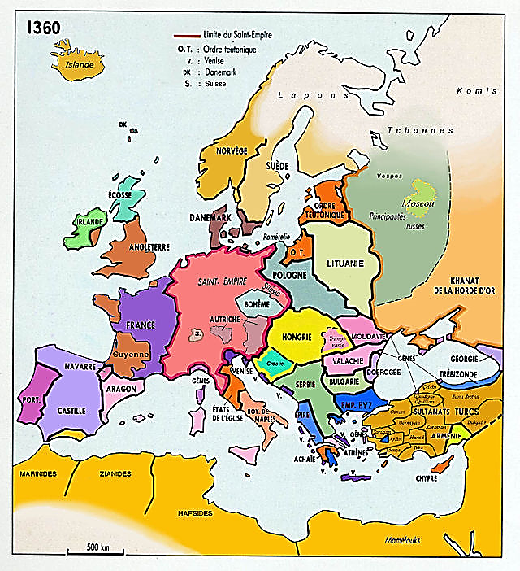
F) 1138-1370 : la Pologne des derniers Piast

Slide 8
1138-1290 : La Pologne des Piast se scinde en quatre duchés : Silésie, Grande-Pologne, Mazovie et Sandomierz ; A Cracovie règne le princeps, maintenant ainsi une certaine unité
*1138 : Après la mort du duc Boleslas III, la Pologne est scindée en quatre duchés autonomes…
a) Ladislas II : Silésie
b) Mieszko III : Grande-Pologne autour de Gniezno
c) Boleslas IV : Mazovie-Cujavie ; 1300 : Fondation de Varsovie
d) Henri : Sandomierz ; Puis…
*1166-73 : Casimir II : Sandomierz et Mazovie-Cujavie unifiés
*Malgré cette scission, avec le princeps, transmis à l’aîné jusqu’en 1180, et qui siège à Cracovie
La Pologne parvient à conserver une certaine unité, malgré les nombreux conflits de succession…
T
s
m
p
p
v
m
v
l
s
s
s
C
C
Boleslas III
1102-38
POLOGNE
Piast
960-1370
Ladislas II
1 1138-1146
Silésie
Mieszko III
3 1173-1177
6 1198-1202
Grande-Pologne
Boleslas IV
2 1146-1173
Mazovie-Cujavie
Casimir II
4 1177-1194
Sandomierz
Mazovie-Cuj.
Henri
1146-66
Sandomierz
Mieszco IV
8 1210-11
Boleslas 1er
le Long
Odon de Poznan
Ladislas III
10 1228-1229
Lech 1er
5 1194-1198
7 1202-1210
9 1211-1227
Conrad 1er
1194-1247
11 1229-1232
14 1241-1243
Henri 1er
12 1232-1238
Ladislas Odonic
Boleslas V
15 1243-1279
Casimir
Boleslav 1er
Henri II
13 1238-1241
Przemysl 1er
Lech II
16 1279-1288
Ladislas 1er
1306-1333
Henri III
Boleslas II
Przemysl II
18 1295-1296
Casimir III
1333-1370
Henri IV
17 1288-90
Henri V
Bolko 1er

Slide 9
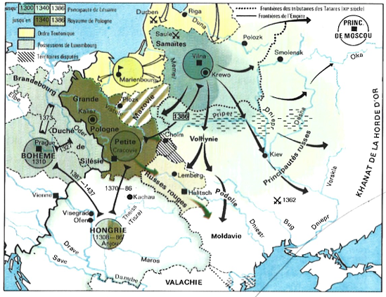
1138-1290 : La Pologne des Piast se scinde en quatre duchés : Silésie, Grande-Pologne, Mazovie et Sandomierz ; A Cracovie règne le princeps, maintenant ainsi une certaine unité
*Au XIIIe siècle, deux événements majeurs…
1) Arrivée des Teutoniques
Pour évangéliser les Baltes païens…
*1201 : Les chevaliers Porte-Glaive fondent Riga
*1226 : A l’appel du duc Conrad 1er de Mazovie
Et avec le soutien de l’empereur Frédéric II
Les chevaliers teutoniques s’installent en Prusse
*1237 : Fusion des deux ordres ; A suivre…
T
p
T
T
P
m
s
s
m
B
C
H
t
c

Slide 10
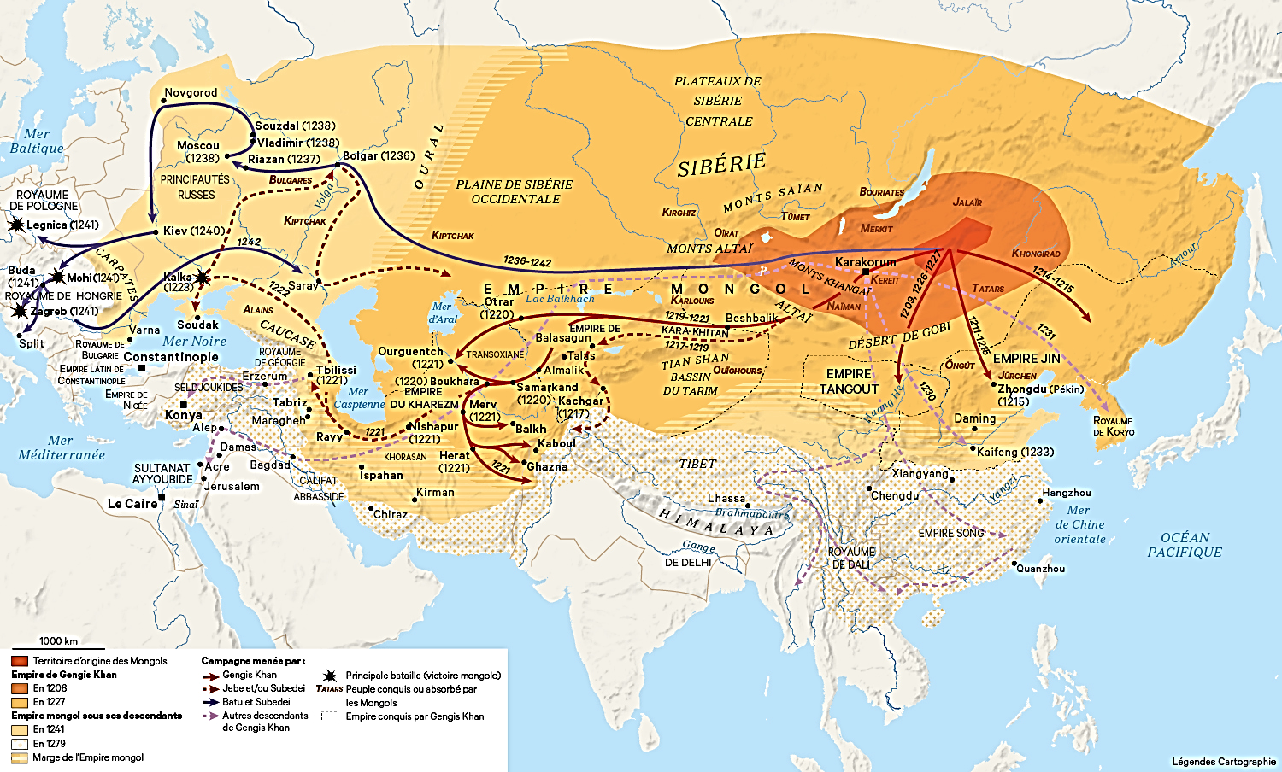
1138-1290 : La Pologne des Piast se scinde en quatre duchés : Silésie, Grande-Pologne, Mazovie et Sandomierz ; A Cracovie règne le princeps, maintenant ainsi une certaine unité
2) 1241 : Les Mongols en Pologne !
*1238-40 : Destructions de Moscou et de Kiev
*1241 : A la bataille de Legnica, en Silésie
Le princeps Henri II est vaincu et tué par les Mongols Dirigés par Orda, petit-fils de Gengis Khan…
*Revenons à la Pologne proprement dite
A la fin du XIIIe siècle…
m
k
M
l
m
l
k

Slide 11
1290-1306 : Après une crise de succession du princeps, courts règnes des rois de Bohême Venceslas II et Venceslas III
*1290-1300 : Anarchie politique en Pologne
Les ducs ou magnats, la grande noblesse, sont tout puissants
Et la szlachta, la petite noblesse, est turbulente
Seule l’Eglise polonaise maintient l’unité nationale
Et le titre de princeps devient électif…
*1290 : Mort du princeps Henri IV
Bourgeois et clergé de Cracovie soutiennent Venceslas II, roi de Bohême (1278)
*Développement économique ; Mais risque d’intégration dans le Saint-Empire
*Et les magnats choisissent d’élire le Piast Przemysl II…
T
m
p
s
s
C
POLOGNE
Piast
960-1300
1306-1370
Boleslas III
1102-38
Ladislas II
1 1138-1146
Silésie
Mieszko III
3 1173-1177
6 1198-1202
Grande-Pologne
Boleslas IV
2 1146-1173
Mazovie-Cujavie
Casimir II
4 1177-1194
Sandomierz
Mazovie-Cuj.
Henri
Sandomierz
Mieszco IV
8 1210-11
Boleslas 1er
le Long
Odon de Poznan
Ladislas III
10 1228-1229
Lech 1er
5 1194-1198
7 1202-1210
9 1211-1227
Conrad 1er
1194-1247
11 1229-1232
14 1241-1243
Henri 1er
12 1232-1238
Ladislas Odonic
Boleslas V
15 1243-1279
Casimir
Boleslav 1er
POLOGNE
Prémyslides 1300-1306
Henri II
13 1238-1241
Przemysl 1er
Lech II
16 1279-1288
Ladislas 1er
1306-1333
Henri III
Boleslas II
Przemysl II
18 1295-1296
Venceslas II
1300 -1305
Venceslas III
1305-1306
Casimir III
1333-1370
Henri IV
17 1288-90
Henri V
Bolko 1er

Slide 12
1290-1306 : Après une crise de succession du princeps, courts règnes des rois de Bohême Venceslas II et Venceslas III
*1296 : Mort de Przemysl II, sans héritier
Lutte entre Venceslas II et le Piast Ladislav de Sandomierz ; Et finalement…
*1300 : Les magnats élisent Venceslas II de Bohême (1278)
NB : 1301 : Son fils Venceslas (III) est élu roi de Hongrie
*Mais autour du pape Boniface VIII et de l’empereur Albert de Habsbourg
Une opposition à cette montée en puissance de la Bohême
*Juin 1305 : Mort de Venceslas II ; Son fils Venceslas III, roi de Hongrie (1301)
Lui succède et devient roi de Bohême et de Pologne
*1305 : Unification de l’Europe orientale
Mais cette situation ne va pas durer…
T
m
p
s
s
C
POLOGNE
Piast
960-1300
1306-1370
Boleslas III
1102-38
Ladislas II
1 1138-1146
Silésie
Mieszko III
3 1173-1177
6 1198-1202
Grande-Pologne
Boleslas IV
2 1146-1173
Mazovie-Cujavie
Casimir II
4 1177-1194
Sandomierz
Mazovie-Cuj.
Henri
Sandomierz
Mieszco IV
8 1210-11
Boleslas 1er
le Long
Odon de Poznan
Ladislas III
10 1228-1229
Lech 1er
5 1194-1198
7 1202-1210
9 1211-1227
Conrad 1er
1194-1247
11 1229-1232
14 1241-1243
Henri 1er
12 1232-1238
Ladislas Odonic
Boleslas V
15 1243-1279
Casimir
Boleslav 1er
POLOGNE
Prémyslides 1300-1306
Henri II
13 1238-1241
Przemysl 1er
Lech II
16 1279-1288
Ladislas 1er
1306-1333
Henri III
Boleslas II
Przemysl II
18 1295-1296
Venceslas II
1300 -1305
Venceslas III
1305-1306
Casimir III
1333-1370
Henri IV
17 1288-90
Henri V
Bolko 1er

Slide 13
1305-1306 : Après la mort de Venceslas III, le Piast Ladislas de Sandomierz est élu princeps
*Déc. 1305 : Venceslas III perd son trône de Hongrie
A suivre… ; Et…
*Juin 1306 : Venceslas III meurt sans héritier
En laissant un double héritage : Bohême et Pologne
Et une double-crise de succession…
a) 1306-10 : En Bohême…
Luttes et victoire de Jean de Luxembourg
b) 1306 : En Pologne…
Les magnats élisent Ladislas de Sandomierz
*Maintien de la dynastie des Piast sur le trône
Mais cette période de crise de succession
A rendu la Pologne vulnérable
*Notamment face aux avancées germaniques…
T
p
T
p
m
s
s
B
C
H
t
c

Slide 14
1308 : Profitant des crises de succession, l’Ordre teutonique en profite pour annexer Gdansk et la Pomérélie : La Pologne est coupée de la mer Baltique
*1308 : Profitant de cette situation de crise
L’Ordre teutonique annexe Gdansk et la Pomérélie
Assurant ainsi une continuité territoriale
Avec le Saint-Empire
*Conséquence : La Pologne est coupée de la Baltique
Par le couloir de Dantzig (!) ; A suivre…
*Bilan…
*Crise de succession et perte territoriale
Le nouveau princeps Ladislas de Sandomierz réagit…
T
p
T
p
m
s
s
B
C
H
t
c

Slide 15
1320-1370 : Le princeps Ladislas 1er rétablit la royauté ; Sous les règnes des deux derniers Piast, Ladislas 1er et Casimir III, réunification et redressement du royaume de Pologne ; …
*1320 : Le princeps Ladislas 1er
Prend le titre de roi de Pologne
*Sous son autorité
Les duchés perdent leur autonomie ; À l’exception…
a) De la Pomérélie devenue teutonique (1308)
b) De la Mazovie, qui reste autonome ; Et…
c) De la Silésie qui se rapproche de la Bohême…
*Silésie, vassale de la Bohême depuis 1289
*1327 : Henri VI de Silésie, sans héritier
Fait allégeance au roi Jean de Bohême (1310)
*1333 : Mort de Ladislas…
T
p
T
p
m
s
s
B
C
H
t
c

Slide 16
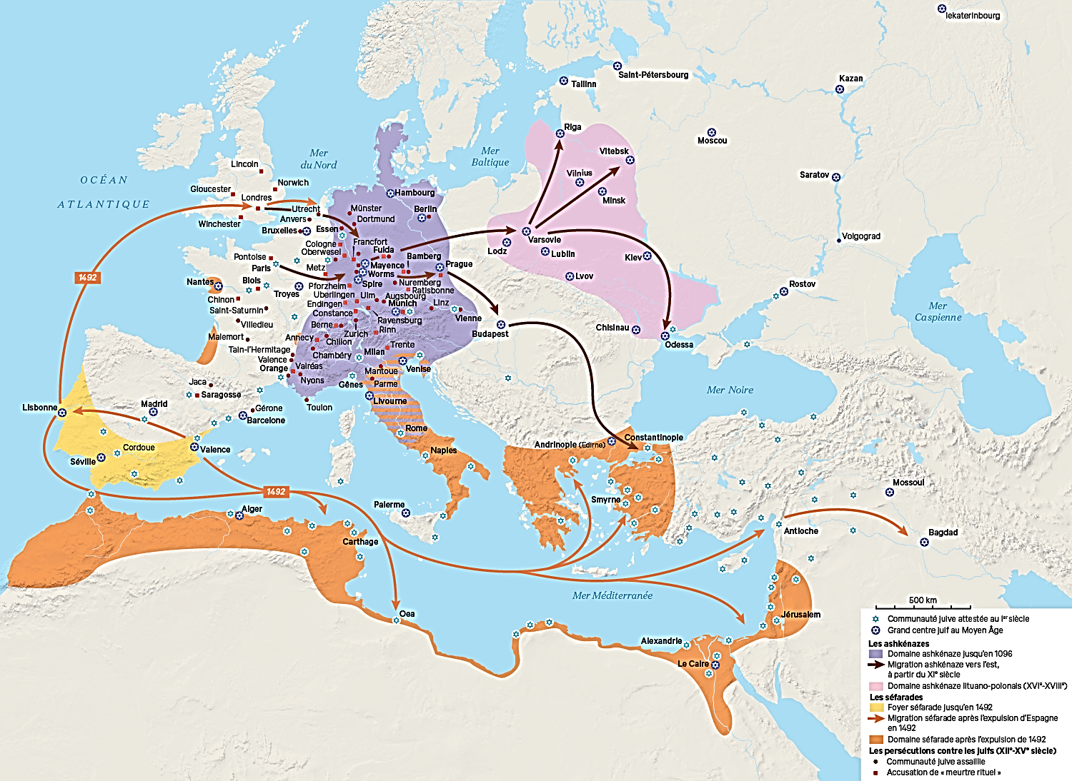
1320-1370 : … 1^{ères} arrivées de communautés juives ashkénazes, chassées du Saint-Empire
*1333 : Mort de Ladislas…
Son fils Casimir III, le dernier Piast, lui succède
*Au XIVe siècle, la Pologne se redresse
Retour de la prospérité
NB : De nombreux Juifs ashkénazes chassés d’Allemagne, s’installent en Pologne et en Lituanie
*Et territorialement…
a) Un gain…
*1349 : A l’est, Casimir III conquiert
La principauté ruthène orthodoxe de Galicie
*Un évêché catholique à Halicz
*Lemberg ou Lviv, polonaise jusqu’en 1772
En revanche…
b) Une perte…
*1335 : Traité de Trenčín…
Casimir III renonce à ses droits sur la Silésie
Qui intègre la Bohême ; Puis le Saint-Empire en 1348
NB : Silésie allemande jusqu’en 1945 !
*A la fin du XIVe siècle, épilogue polonais...
T
p
T
p
m
s
s
B
P
m
g
H
t
c

Slide 17
1370 : Après la mort du dernier Piast Casimir III, Louis 1er d’Anjou, roi de Hongrie depuis 1342, est élu roi de Pologne
*A la fin du XIVe siècle, la fin des Piast…
*1370 : Casimir III meurt sans héritier
La noblesse élit Louis 1er d’Anjou
Roi de Hongrie depuis 1342…
*La Pologne et la Hongrie unies
Et aux mains d’un Angevin !
*Explications…
Et pour cela, direction la Hongrie-Croatie…
T
p
T
p
m
s
s
B
P
m
g
H
t
c

Slide 18
G) 1102-1301 : La Hongrie des derniers Arpad
1308-1370 : Avec Charles Robert et Louis 1er, les Angevins de Naples règnent sur la Hongrie

Slide 19
1102-1141 : Le royaume de Hongrie acquiert la Croatie sur la mer Adriatique, et la Transylvanie au nord du Danube
*Trois rappels…
*1102 : Hongrie et nobles croates signent la Pacta Conventa
Le royaume de Croatie sur la mer Adriatique
Est intégré au royaume de Hongrie
*1111 : Fondation de la principauté de Transylvanie
Intégrée au royaume de Hongrie
*1241 : Raid des Mongols…
c
t
p
P
m
s
B
v
m
H
t
c
19
19

Slide 20
1238-1241 : La Hongrie subit le raid des Mongols de la Horde d’or, dirigée par Batu et Orda, petit-fils de Gengis Khan
*1238-42 : Sous le règne du roi de Hongrie Béla IV
Raid des Mongols de la Horde d’or
Dirigée par Batu et Orda, petits-fils de Gengis Khan
*1238-40 : Russie : Moscou, Kiev
*1241 : Pologne : Bataille de Legnica ; Puis…
*1241 : Hongrie-Croatie : Défaite hongroise de Mohi Attaque de Zagreb ; Et de Split sur l’Adriatique
Avant d’aller établir leur capitale…
*1242 : A Saraï, sur la Volga, au nord de la Caspienne
*Après 1241 : A l’est…
Pour se protéger de nouvelles incursions mongoles
La Hongrie contrôle la Moldavie et la Valachie
A suivre…
NB : 1330 : Victoire du voïvode valaque Basarab 1er
Contre le roi de Hongrie Charles Robert d’Anjou
Banats valaques et moldaves, marches-frontières du royaume de Hongrie, acquièrent l’autonomie entre Hongrois, Bulgares et Mongols de la Horde d’or
Valachie-Moldavie, future Roumanie (1859)
*Au début du XIVe siècle, épilogue hongrois…
m
k
s
M
m
k
l
m
z
s
s
m
m
v
l
k
m
s
z
m
s
v

Slide 21
*Au début du XIVe siècle, la fin des Arpad…
*1272-1301 : Morts des trois derniers Arpad
Etienne V, Ladislas IV et André III, sans héritiers…
*1308 : Les Etats de Hongrie élisent Charles Robert
Petit-fils de Charles d’Anjou, roi de Naples-Provence
*1308 : Les Angevins sur le trône de Hongrie ?
NB : 1370 : Sur le trône de Pologne
Entre ces deux dates, 1272 et 1308
Quelques nécessaires explications
*Et pour cela, retour en 1270…
T
p
T
p
m
s
s
B
P
m
g
HONGRIE
Arpad
972-1301
H
André II
1205-35
t
Etienne
Béla IV
1235-70
c
André III
1290-1301
Etienne V
1270-72
Ladislas IV
1272-90

Slide 22
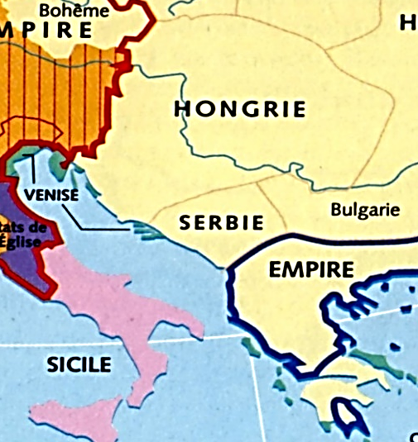
1290-1309 : Après la mort des derniers Arpad, Ladislas IV et André III, crise de succession ; Courts règnes de Venceslas III de Bohême-Pologne et Béla V
*1270 : Charles (II), fils de Charles 1er d’Anjou ; Ce dernier étant…
Frère du roi de France Louis IX et roi de Naples-Sicile (1266)
Epouse Marie de Hongrie, fille d’Etienne V Arpad, roi de Hongrie
*1272 : Mort d’Etienne V ; Son fils Ladislas IV lui succède
*1290 : 1ère crise de succession…
Mort de Ladislas IV, roi de Hongrie et frère de Marie, sans héritier
*Son neveu Charles Martel
Fils de Marie de Hongrie et de Charles II de Naples-Provence (1285)
Est un prétendant au trône hongrois
*Mais les nobles hongrois lui préfèrent un Hongrois
André III Arpad, cousin de Ladislas IV ; Et…
*1295 : A Naples, mort du prétendant angevin Charles Martel
*Mais en Hongrie, en 1301, 2ème crise de succession…
HONGRIE
Arpad
972-1301
André II
1205-35
FRANCE
Capétiens
987-1328
PROVENCENAPLES
Anjou
1266-1435
Etienne
Béla IV
1235-70
Louis VIII
1223-26
André III
1290-1301
Etienne V
1270-72
Louis IX
1226-70
Charles 1er
1266-85
Ladislas IV
1272-90
Marie de Hongrie
Charles II
1285-1309
Robert 1er
Naples
1309-43
Charles Martel
1290-95

Slide 23
1290-1309 : Après la mort des derniers Arpad, Ladislas IV et André III, crise de succession ; Courts règnes de Venceslas III de Bohême-Pologne et Béla V
*1301 : Mort d’André III, dernier roi de Hongrie Arpad, sans héritier *1301-08 : Nouvelle crise de succession ; Récit…
*1301 : Refusant à nouveau les Angevins…
Les nobles hongrois élisent Venceslas (III)
Fils de Venceslas II, roi de Bohême (1278) et de Pologne (1300)
*Juin 1305 : Venceslas III devient roi de Bohême-Pologne ; Mais…
*Déc. 1305 : Contesté en Hongrie, il abdique ; 3ème crise de succession…
Avant de mourir en 1306, créant également
Des crises de succession en Bohême (1310) et en Pologne (1306)
*1305(-09) : Bref intermède : Le Wittelsbach Otton III
Est élu roi de Hongrie, sous le nom de Béla V
*Mais dans le même temps, la candidature angevine revient
Et finalement…
PREMYSLIDES
Bohême
872-1306
Pologne
1300-1306
Hongrie
1301-1305
Venceslas II
1300 -1305
Venceslas III
1305-1306
Béla V
Wittelsbach
1305-1309
HONGRIE
Arpad
972-1301
André II
1205-35
FRANCE
Capétiens
987-1328
PROVENCENAPLES
Anjou
1266-1435
Etienne
Béla IV
1235-70
Louis VIII
1223-26
André III
1290-1301
Etienne V
1270-72
Louis IX
1226-70
Charles 1er
1266-85
Ladislas IV
1272-90
Marie de Hongrie
Charles II
1285-1309
Robert 1er
Naples
1309-43
Charles Martel
1290-95

Slide 24
1308-1342 : Avec Charles Robert, les Angevins de Naples règnent sur la Hongrie
*1308 : Les Etats de Hongrie élisent roi Charles Robert d’Anjou
Fils de l’infortuné Charles Martel (mort en 1295)
*Et maintenant, la succession polonaise…
*1320 : Charles Robert épouse Elisabeth
Fille du roi de Pologne Ladislas 1er et sœur de Casimir (III)
NB : 1333-70 : Casimir III roi de Pologne
*1342 : Mort de Charles Robert, roi de Hongrie
Son fils Louis d’Anjou lui succède…
FRANCE
Capétiens
987-1328
NAPLES
PROVENCE
Anjou (1)
1266-1382
HONGRIE
Arpad
972-1301
Louis VIII
1223-26
Etienne V
1270-72
Louis IX
1226-70
Charles 1er
1246-85
POLOGNE
Piast
960-1370
HONGRIE
Anjou (1)
1308-95
Ladislas IV
1272-90
Marie de Hongrie
Charles II
1285-1309
Ladislas 1er
1306-1333
André III
1290-1301
Robert 1er
1309-43
Charles Martel
1290-95
Charles de Calabre
Charles Robert Hongrie 1308-42
Elisabeth
Casimir III
1333-1370
Jeanne
Naples-Provence
1343-82
Louis 1er
Hongrie 1342-82

Slide 25
1342-1370 : Louis 1er d’Anjou, roi de Hongrie
1370 : Après la mort du dernier Piast Casimir III, Louis 1er d’Anjou, roi de Hongrie depuis 1342, est élu roi de Pologne
*1342-1370 : Louis d’Anjou, roi de Hongrie
NB : 1347 : En guerre contre sa cousine Jeanne de Naples-Provence
*1370 : Après la mort de son oncle Casimir III, le dernier Piast
Louis 1er d’Anjou, roi de Hongrie, est élu roi de Pologne
*1370 : Les deux couronnes en union personnelle angevine
Jusqu’à la mort de Louis en 1382
NB : Face à la menace du sultan ottoman Mourad
Louis 1er s’allie avec Lazar Hrebeljanović, roi de Serbie
*Epilogue hongrois et polonais…
FRANCE
Capétiens
987-1328
NAPLES
PROVENCE
Anjou (1)
1266-1382
HONGRIE
Arpad
972-1301
Louis VIII
1223-26
Etienne V
1270-72
Louis IX
1226-70
Charles 1er
1246-85
POLOGNE
Piast
960-1370
HONGRIE
Anjou (1)
1308-95
POLOGNE
Anjou (1)
1370-99
Ladislas IV
1272-90
Marie de Hongrie
Charles II
1285-1309
Ladislas 1er
1306-1333
André III
1290-1301
Robert 1er
1309-43
Charles Martel
Charles de Calabre
Charles Robert Hongrie 1308-42
Elisabeth
Casimir III
1333-1370
Jeanne
Naples-Provence
1343-82
Louis 1er
Hongrie 1342-82
Pologne 1370-82

Slide 26
1370-1382 : Avec le règne de Louis d’Anjou, Hongrie-Pologne en union personnelle
*Rappel…
*1370-1382 : Avec le règne de Louis d’Anjou
Hongrie-Pologne en union personnelle ; Mais…
*1372 : Louis d’Anjou, sans héritier…
Il marie son héritière Marie à Sigismond
Fils cadet de l’empereur et roi de Bohême, Charles IV Luxembourg
NB : 1378 : Mort de Charles IV
Son fils aîné Venceslas, frère de Sigismond
Devient empereur et roi de Bohême
FRANCE
Capétiens
987-1328
NAPLES
PROVENCE
Anjou (1)
1266-1382
HONGRIE
Arpad
972-1301
Louis VIII
1223-26
Etienne V
1270-72
Louis IX
1226-70
Charles 1er
1246-85
POLOGNE
Piast
960-1370
HONGRIE
Anjou (1)
1308-95
POLOGNE
Anjou (1)
1370-99
Ladislas IV
1272-90
Marie de Hongrie
Charles II
1285-1309
Ladislas 1er
1306-1333
André III
1290-1301
Robert 1er
1309-43
Charles Martel
Charles de Calabre
Charles Robert Hongrie 1308-42
Elisabeth
Casimir III
1333-1370
BOHEME
Prémyslides
872-1306
BOHEME
Luxembourg 1310-1437
Jeanne
Naples-Provence
1343-82
Louis 1er
Hongrie 1342-82
Pologne 1370-82
Pukuveras
1291-95
Venceslas II
1278-1305
Jean 1er
1310-46
Elisabeth
Venceslas III
1305-06
LITUANIE
Gédiminides
1291-1440
Gédiminas
1316-41
Charles IV
E : 1346-78
Algirdas
1345-77
Kestutis
1381-82
Venceslas IV
Bohême
1378-1419
E : 1378-1400
Sigismond 1er
Hongrie
1387-1437
Marie 1ère
Hongrie
1382-95
Hedwige
Pologne
1384-99
Ladislas II
Pologne
1377-92
1386-1434
Vytautas
Lituanie
1392-1430
HONGRIE
Luxembourg 1387-1437
POLOGNE Jagellon
1386-1572
LITUANIE
1440-1572
Sigismond
1432-40

Slide 27
H) 1382-1386 : Après la mort de Louis d’Anjou, ses deux filles transmettent son héritage : Marie épouse Sigismond 1er Luxembourg qui devient roi de Hongrie : union dynastique Bohême-Hongrie ; Hedwige épouse Ladislas II Jagellon, grand-duc de Lituanie, qui devient roi de Pologne : union dynastique Pologne-Lituanie
*1382 : Mort de Louis ; Sa fille Marie lui succède
Marie, reine de Hongrie-Pologne ; Mais en Pologne…
*1384 : Les nobles polonais refusent de maintenir l’union avec la Hongrie et élisent sa sœur Hedwige, roi de Pologne…
*Et pendant ce temps, plus à l’est, en Lituanie…
FRANCE
Capétiens
987-1328
NAPLES
PROVENCE
Anjou (1)
1266-1382
HONGRIE
Arpad
972-1301
Louis VIII
1223-26
Etienne V
1270-72
Louis IX
1226-70
Charles 1er
1246-85
POLOGNE
Piast
960-1370
HONGRIE
Anjou (1)
1308-95
POLOGNE
Anjou (1)
1370-99
Ladislas IV
1272-90
Marie de Hongrie
Charles II
1285-1309
Ladislas 1er
1306-1333
André III
1290-1301
Robert 1er
1309-43
Charles Martel
Charles de Calabre
Charles Robert Hongrie 1308-42
Elisabeth
Casimir III
1333-1370
BOHEME
Prémyslides
872-1306
BOHEME
Luxembourg 1310-1437
Jeanne
Naples-Provence
1343-82
Louis 1er
Hongrie 1342-82
Pologne 1370-82
Pukuveras
1291-95
Venceslas II
1278-1305
Jean 1er
1310-46
Elisabeth
Venceslas III
1305-06
LITUANIE
Gédiminides
1291-1440
Gédiminas
1316-41
Charles IV
E : 1346-78
Algirdas
1345-77
Kestutis
1381-82
Venceslas IV
Bohême
1378-1419
E : 1378-1400
Sigismond 1er
Hongrie
1387-1437
Marie 1ère
Hongrie
1382-95
Hedwige
Pologne
1384-99
Ladislas II
Pologne
1377-92
1386-1434
Vytautas
Lituanie
1392-1430
HONGRIE
Luxembourg 1387-1437
POLOGNE Jagellon
1386-1572
LITUANIE
1440-1572
Sigismond
1432-40

Slide 28
H) 1382-1386 : Après la mort de Louis d’Anjou, ses deux filles transmettent son héritage : Marie épouse Sigismond 1er Luxembourg qui devient roi de Hongrie : union dynastique Bohême-Hongrie ; Hedwige épouse Ladislas II Jagellon, grand-duc de Lituanie, qui devient roi de Pologne : union dynastique Pologne-Lituanie
*1377 : Jagellon devient grand-duc de Lituanie
Pour Jagellon, alliance Pologne-Lituanie nécessaire
Pour lutter contre l’extension de l’Ordre teutonique ; A suivre…
*1385 : Union de Krewo
*1386 : Hedwige d’Anjou, reine de Pologne épouse
Jagellon, grand-duc de Lituanie
Début de l’union polono-lituanienne
*1386 : Jagellon et la Lituanie se convertissent au christianisme
Il prend le nom de Ladislas II, roi de Pologne
Et il donne son nom, Jagellon, à sa dynastie
NB : Lituaniens, dernier peuple d’Europe christianisé ; En 1386…
*Donc après
Bohême, Pologne et Hongrie
La Lituanie ; Retour en 1200…
FRANCE
Capétiens
987-1328
NAPLES
PROVENCE
Anjou (1)
1266-1382
HONGRIE
Arpad
972-1301
Louis VIII
1223-26
Etienne V
1270-72
Louis IX
1226-70
Charles 1er
1246-85
POLOGNE
Piast
960-1370
HONGRIE
Anjou (1)
1308-95
POLOGNE
Anjou (1)
1370-99
Ladislas IV
1272-90
Marie de Hongrie
Charles II
1285-1309
Ladislas 1er
1306-1333
André III
1290-1301
Robert 1er
1309-43
Charles Martel
Charles de Calabre
Charles Robert Hongrie 1308-42
Elisabeth
Casimir III
1333-1370
BOHEME
Prémyslides
872-1306
BOHEME
Luxembourg 1310-1437
Jeanne
Naples-Provence
1343-82
Louis 1er
Hongrie 1342-82
Pologne 1370-82
Pukuveras
1291-95
Venceslas II
1278-1305
Jean 1er
1310-46
Elisabeth
Venceslas III
1305-06
LITUANIE
Gédiminides
1291-1440
Gédiminas
1316-41
Charles IV
E : 1346-78
Algirdas
1345-77
Kestutis
1381-82
Venceslas IV
Bohême
1378-1419
E : 1378-1400
Sigismond 1er
Hongrie
1387-1437
Marie 1ère
Hongrie
1382-95
Hedwige
Pologne
1384-99
Ladislas II
Pologne
1377-92
1386-1434
Vytautas
Lituanie
1392-1430
HONGRIE
Luxembourg 1387-1437
POLOGNE Jagellon
1386-1572
LITUANIE
1440-1572
Sigismond
1432-40

Slide 29
I) 1236-1386 : la Lituanie des Gédiminides ; Contre l’Etat teutonique et la Horde d’or mongole, extension de la Lituanie de la mer Baltique à Kiev

Slide 30
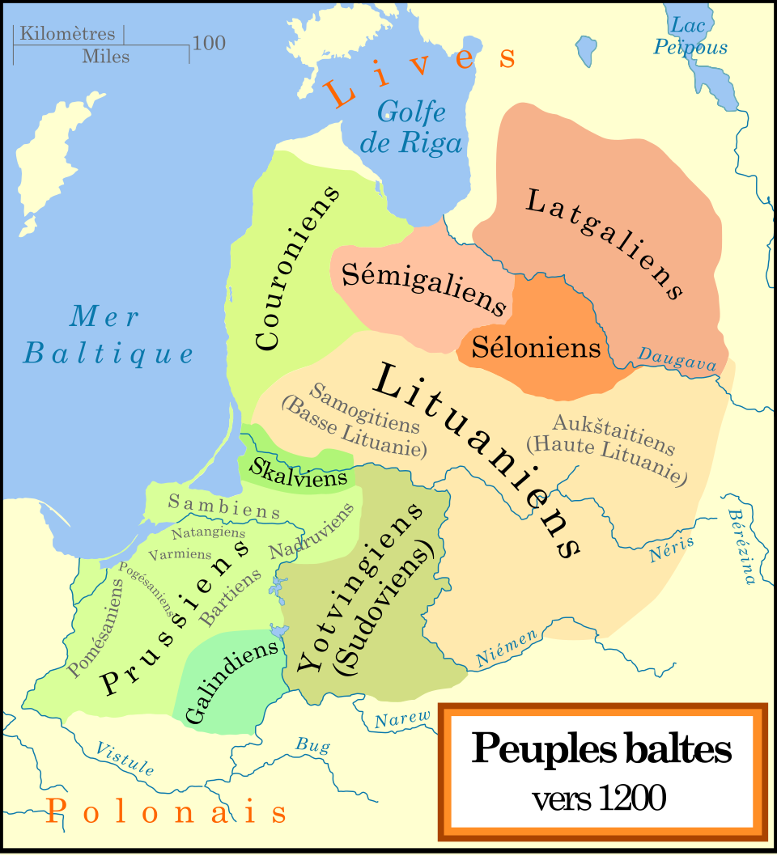
*1200 : A l’est de la mer Baltique...
Entre Slaves occidentaux catholiques à l’ouest et au sud
Et Slaves orientaux orthodoxes à l’est…
*Les peuples baltes encore païens ; Du sud au nord…
a) En Prusse : Borusses, ou Pruthènes, ou Prussiens
b) Au nord du Niémen : Lituaniens
c) Plus au nord, en Livonie : Lettons et Couroniens ou Coures
d) Plus au nord, en Estonie : Les Estes et les Lives finnois…
*Derniers peuples païens, à évangéliser…
*Et pour cela, au XIIIe siècle, arrivée des chevaliers allemands…
Estes
Lives
Coures
Lettons
Lituaniens
Prussiens

Slide 31
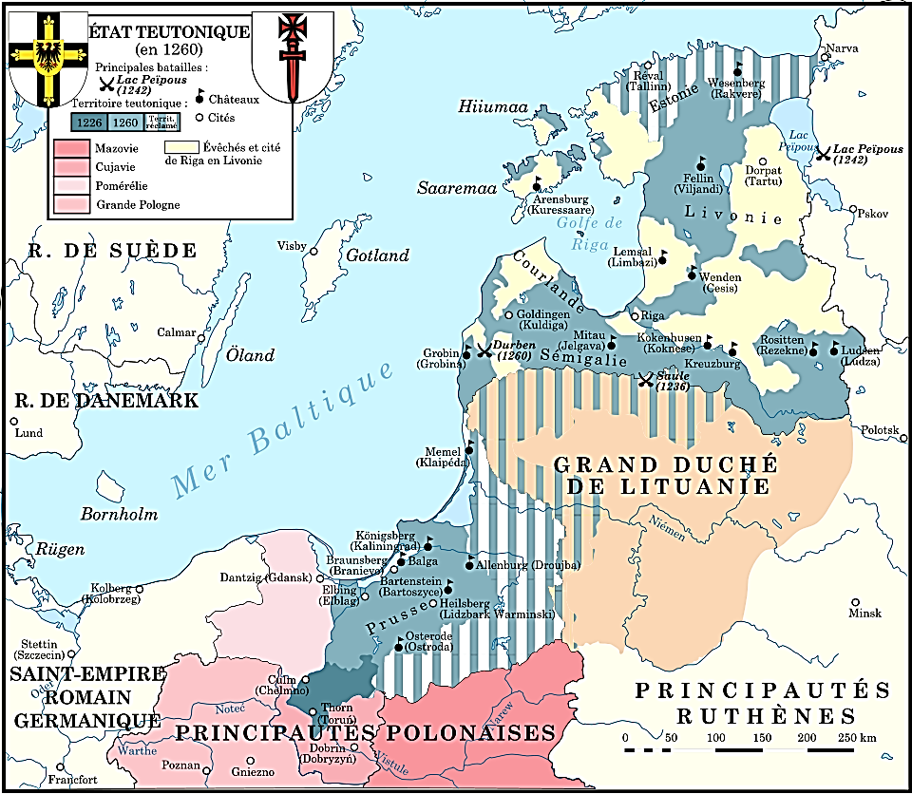
1236-1263 : Mindaugas fonde le grand-duché de Lituanie ; Lutte contre l’extension de l’Etat teutonique de Prusse et de Livonie (1201-1226) ; …
*1201-11 : Intrusion des Porte-Glaive sur la côte
Et fondation de Riga
*1211 : 1ère révolte des Lituaniens
Refus de l’évangélisation et de la colonisation
*1226-60 : A l’appel du duc Conrad de Mazovie
Les chevaliers teutoniques s’installent en Prusse
A Chelmno et Torun ; Puis expansion vers le NE…
*1236 : A la bataille de Saule…
Les Lituaniens de Mindaugas vainquent et tuent Volkwin, grand maître des Porte-Glaive
*1237 : Affaiblis…
Les Porte-Glaive intègrent l’Ordre teutonique
*1239 : Mindaugas, souverain des Lituaniens ; Et…
*1251-52 : Il finit par se convertir au christianisme Avant d’être proclamé grand-duc
*Mais malgré cela…
P
L
T
P
s
s
L
T

Slide 32
1236-1263 : … 1ère extension de la Lituanie
*1260 : Nouvelle attaque des Teutoniques
Et à la bataille de Durben
Mindaugas est à nouveau victorieux
*1262 : Mindaugas abjure le christianisme (!)
Et fort de ses victoires contre les Teutoniques…
Il lance les 1^{ères} conquêtes au sud et à l’est
Contre les Mongols de la Horde d’or
*Lors de ces conquêtes…
Mindaugas parvient à rallier à lui les Ruthènes
Slaves orientaux orthodoxes les plus proches
Et ancêtres des Biélorusses et des Ukrainiens
*Il les soustrait ainsi à la suzeraineté mongole
NB : Contrairement aux Russes de Moscou
Slaves orientaux et qui resteront vassaux des Mongols jusqu’en 1480
*1263 : Mort de Mindaugas
T
d
M
d
p
T
L
p
m
H
s
s
B
P
m
H
M
H
t
c

Slide 33
1291-1377 : Pukuveras et Gédiminas fondent la dynastie des Gédiminides ; Contre la Horde d’or des Mongols, 2ème expansion de la Lituanie en pays ruthène (Biélorusses et Ukrainiens) à l’est et au sud : Vitebsk, Minsk, Brest-Litovsk
*1291 : Pukuveras, grand-duc
Fondateur des Gédiminides
*1295 : Son fils Vytenis lui succède ; Puis…
*1316-41 : Son autre fils Gédiminas ; Vilnius, capitale
*1295-1341 : Contre la Horde d’or
Nouvelle expansion du grand-duché…
a) A l’est : Polatsk, Vitebsk, Minsk
Moghilev sur le Dniepr
b) Au sud, jusqu’aux marais du Pripiat
NB : Frontière actuelle Biélorussie-Ukraine
Et Brest-Litovsk, en Biélorussie actuelle…
NB : 1308 : Les Teutoniques annexent la Pomérélie
T
M
p
v
p
T
L
m
m
p
m
L
b
p
s
s
B
P
m
H
p
v
m
m
p
H
Pukuveras
1291-95
t
LITUANIE
Gédiminides
1291-1440
c
Vytenis
1295-1316
Gédiminas
1316-41
p

Slide 34
1316-1377 : Sous les règnes des fils de Gédiminas, Algirdas et Kestutis, 3ème expansion lituanienne : Volhynie, Podolie, Kiev, Briansk
*1341-45 : Mort de Gédiminas
Puis de son fils aîné Jaunutis
*Le pouvoir est partagé entre
Les deux autres fils de Gédiminas : Algirdas et Kestutis
*1345 : Nouvelle expansion…
*1345-77 : Au sud : Volhynie et Podolie
*1361 : Kiev ; Et Briansk, à l’est
NB : 1349 : Casimir III de Pologne conquiert
La principauté ruthène de Galicie : Halicz, Lemberg…
*Au XIVe siècle, une situation paradoxale…
Grand prestige dans le monde chrétien
Du Grand-Duché ; Mais toujours païen (!)…
Et donc toujours menacé au nord
Par l’Ordre teutonique…
T
M
p
v
p
T
L
m
m
b
p
m
b
s
s
v
v
p
B
P
k
k
b
m
H
p
g
H
Pukuveras
1291-95
t
LITUANIE
Gédiminides
1291-1440
c
Vytenis
1295-1316
Gédiminas
1316-41
Algirdas
1345-77
Kestutis
1381-82
Jaunutis
1341-45

Slide 35
1377-1386 : Contre l’Ordre teutonique à nouveau menaçant, rapprochement de la Pologne du roi Louis d’Anjou et de la Lituanie du grand-duc Jagellon
*1377 : Mort d’Algirdas
Jogaila ou Jagellon, fils d’Algirdas, devient…
Grand-duc de Lituanie ; Son oncle Kestitus est écarté
*1381-82 : Kestutis dépose Jagellon
Avant d’être capturé et tué ; Mais surtout…
*Nouvelle attaque évangélisatrice des Teutoniques
*1377 : Vilnius est mise à sac ; Conséquence…
*En réaction, Jagellon va se rapprocher de la Pologne
En lutte également contre l’Ordre teutonique
*Pour la Pologne et la Lituanie…
Alliance nécessaire contre l’Ordre teutonique
Et ce sera principalement l’œuvre de Jagellon
*Dernier épilogue…
T
M
p
v
p
T
L
m
m
b
p
m
b
s
s
v
B
P
k
m
H
p
g
H
Pukuveras
1291-95
t
LITUANIE
Gédiminides
1291-1440
c
Vytenis
1295-1316
Gédiminas
1316-41
Algirdas
1345-77
Kestutis
1381-82
Jaunutis
1341-45
Jagellon
1377-1401

Slide 36
Epilogue : 1382-1386 : Après la mort de Louis d’Anjou, ses deux filles transmettent son héritage : Marie épouse Sigismond 1er Luxembourg qui devient roi de Hongrie : union dynastique Bohême-Hongrie ; Hedwige épouse Ladislas II Jagellon, grand-duc de Lituanie, qui devient roi de Pologne : union dynastique Pologne-Lituanie
*1372 : Le Luxembourg Sigismond, fils cadet de l’empereur Charles IV, épouse Marie d’Anjou, héritière de Pologne-Hongrie
*1382-84 : Mort de Louis d’Anjou, roi de Hongrie et de Pologne
Marie, reine de Hongrie-Pologne ; Mais…
Les nobles polonais choisissent sa sœur Hedwige
*1386 : Jagellon, grand-duc de Lituanie, converti au christianisme romain, épouse Hedwige d’Anjou, reine de Pologne (1384)
Et il est élu roi de Pologne sous le nom de Ladislas II
*1386 : Union dynastique Jagellon Pologne-Lituanie
*1387 : Sigismond 1er Luxembourg couronné roi de Hongrie
*1387 : Union dynastique Luxembourg Bohême-Hongrie
*1392 : Ladislas II Jagellon s’installe à Cracovie
Son cousin Vytautas, fils de Kestutis
Devient grand-duc de Lituanie ; Et il mène sa propre politique
Au XVe siècle, expansion de cet empire vers le sud ; A suivre…
*Dernier bilan : L’Europe en 1400…
FRANCE
Capétiens
987-1328
NAPLES
PROVENCE
Anjou (1)
1266-1382
HONGRIE
Arpad
972-1301
Louis VIII
1223-26
Etienne V
1270-72
Louis IX
1226-70
Charles 1er
1246-85
POLOGNE
Piast
960-1370
HONGRIE
Anjou (1)
1308-95
POLOGNE
Anjou (1)
1370-99
Ladislas IV
1272-90
Marie de Hongrie
Charles II
1285-1309
Ladislas 1er
1306-1333
André III
1290-1301
Robert 1er
1309-43
Charles Martel
Charles de Calabre
Charles Robert Hongrie 1308-42
Elisabeth
Casimir III
1333-1370
BOHEME
Prémyslides
872-1306
BOHEME
Luxembourg 1310-1437
Jeanne
Naples-Provence
1343-82
Louis 1er
Hongrie 1342-82
Pologne 1370-82
Pukuveras
1291-95
Venceslas II
1278-1305
Jean 1er
1310-46
Elisabeth
Venceslas III
1305-06
LITUANIE
Gédiminides
1291-1440
Gédiminas
1316-41
Charles IV
E : 1346-78
Algirdas
1345-77
Kestutis
1381-82
Venceslas IV
Bohême
1378-1419
E : 1378-1400
Sigismond 1er
Hongrie
1387-1437
Marie 1ère
Hongrie
1382-95
Hedwige
Pologne
1384-99
Ladislas II
Pologne
1377-92
1386-1434
Vytautas
Lituanie
1392-1430
HONGRIE
Luxembourg 1387-1437
POLOGNE Jagellon
1386-1572
LITUANIE
1440-1572
Sigismond
1432-40

Slide 37
*1397 : Union de Kalmar : Danemark, Norvège, Suède
*1354-95 : Expansion ottomane…
Anatolie, Balkans, Bulgarie
*Les Ottomans menacent la Serbie et la Valachie-Moldavie
*1396 : Echec de la croisade de Sigismond de Hongrie
*1349-61 : Polonais et Lituaniens à Lviv et à Kiev
*1386 : Union dynastique des Jagellon
*1387 : Avec Sigismond, frère de Venceslas IV de Bohême
Bohême et Hongrie-Croatie-Transylvanie en union dynastique
*1368-1406 : Dans le Saint-Empire
Apogée des possessions des Habsbourg, puis partage, provisoire
Autriche, Styrie, Carinthie, Carniole, Tyrol, Sundgau et Brisgau
NB : 1291-1481 : Perte des III, puis des VIII Cantons helvétiques
*1385 : Les Aviz à la tête du Portugal
*1412 : Avec les Trastamare
Castille et Aragon-Sicile en union dynastique
*1382-99 : Après la mort de la reine Jeanne
Les Anjou (2) héritent de la Provence
Mais ils ne parviennent pas à prendre Naples aux Anjou (1)
*Naples reste un enjeu entre les Aragon et les Angevins (1) et (2)
*1389 : Trêve de la guerre de Cent Ans entre France et Angleterre
d
n
s
O
s
v
m
P
L
g
k
n
s
m
E
t
d
L
t
H
A
E
P
k
a
F
b
b
g
s
a
a
H
t
m
c
p
c
v
n
s
P
C
A
p
b
N
O
g
s
s

Slide 38
WITTELSBACH
Bavière
Palatinat
1180-1214-94
HABSBOURGAutriche Styrie
1278-1918
WITTELSBACH
Branche ludovicienne
Bavière
1317-1918
Brandebourg
1323-73
Hainaut-Hollande
1354-1433
WITTELSBACH
Branche
rodolphine
Palatinat
1294-1777
Electorat en 1356
Louis II
1253-94
Bavière
Palatinat
Rodolphe 1er
1278-82
E : 1273-91
Louis III-IV
1317-47
Bavière
Brandebourg 1323
E : 1314-47
Albert 1er
1282-1308
E : 1298-1308
Rodolphe 1er
Palatinat
1294-1319
Marguerite II
Hainaut-Hollande-Zélande
1345-54
Robert 1er 1353-90
Adolphe 1er 1319-27
Rodolphe II
1329-53
Frédéric III
1308-30
Albert II
1330-58
Léopold 1er
1308-26
Louis V
H.Bavière
1347-61
Brandebourg
1323-51
Etienne II
B.Bavière
1347-75
Louis VI
Brandebourg
1351-65
Otton VII
Brandebourg
1365-73
Guillaume V
Hainaut
Hollande-Zélande
1354-89
Robert II 1390-98
Rodolphe IV
1358-65
Archiduché 1358
Tyrol 1363
Sundgau 1324
Carinthie-Carniole
1335
Albert
Ha-Ho-Zé
1389-1404
LUXEMBOURG
Bohême
1310-1437
Brandebourg
1373-1415
Guillaume VI
1404-17
Autriche intérieure
léopoldienne
1365-1406
Archiduché
albertine
1365-1457
Tyrol
Sundgau Breisgau
frédéricienne
1406-1490
Styrie Carinthie
Carniole
ernestine
1406-1918
Jacqueline
1417-33
Albert III
Autriche
1365-95
Jean 1er
Bohême
1310-46
Léopold VIII
1365-86
Breisgau 1368
Charles IV
E : 1346-78
LUXEMBOURG
Hongrie
1387-1437
Albert IV
1395-1404
Frédéric IV
Tyrol
1406-39
Guillaume
1386-1406
Ernest 1er
1406-24
Albert V
1404-39
Bohême-Hongrie 1437-39
E : 1437-39
Venceslas IV
Bohême
1378-1419
E : 1378-1400
Sigismond 1er
Hongrie
1387-1437
Marie 1ère
Hongrie
1382-95
Sigismond
1446-90
Albert IV
1424-63
1457 : Archiduc
Frédéric III (V)
E : 1440-93
Archiduc : 1463-93

Slide 39
Borivoj 1er
duc en 872-890
chrétien en 874
BOHEME
Prémyslides 872-1306
Vladislav II
1140-1173
Spytihnev
894
Vratislav 1er
905
Frédéric 1er
1178-1189
Otakar 1er
roi 1197
Venceslas 1er
921
Boleslav 1er
929
Conrad II
1189-1191
Venceslas 1er
1230
Boleslav II
967
Bretislav III
1192-1197
Otakar II
1253
Boleslav III
999
Jaromir
1003
Ulrich
1012
Venceslas II
1278
Pologne 1295
Bretislav 1er
1034
Elisabeth
Venceslas III
Hongrie 1301-1305
Pologne-Bohême 1305-1306
Spytihnev II
1055
Vratislav II
1061
Conrad 1er
1092
Rodolphe 1er
Habsbourg
1306
Bretislav II
1092-1100
Borivoj II
1100-1107
Vladislav 1er
1109-1125
Sobeslav 1er
1125-1140
Henri de Carinthie
1306-1310
Svatopluk 1er
1107-1109
Otton 1er
Vladislav II
1140-1173
Sobeslav II
1173-1178
Venceslas II
1191-1192

Slide 40
POLOGNE
Piast
960-1300
1306-1370
Mieszko 1er
962-92
LITUANIE
Gédiminides
1291-1440
BOHÊME
Luxembourg
1310-1437
Boleslas
992-1025
Pukuveras
1291-95
Jean 1er
Bohême
1310-46
POLOGNE
Anjou (1)
1370-99
HONGRIE
Anjou (1)
1308-95
Mieszko II
1025-1034
Bezprym
1031-1032
Otton
1032-1032
Gédiminas
1316-41
Interrègne
1034-39
Casimir 1er 1039-58
Charles IV
E : 1346-78
HONGRIE
Luxembourg
1387-1437
Louis 1er
Hongrie 1342-82
Pologne 1370-82
Algirdas
1345-77
Kestutis
1381-82
Boleslas II
1058-79
Ladislas 1er
1079-1102
Venceslas IV
Bohême
1378-1419
E : 1378-1400
Sigismond 1er
Hongrie
1387-1437
Marie 1ère
Hongrie
1382-95
Hedwige
Pologne
1384-99
Ladislas II
Pologne
1386-1434
Vytautas
Lituanie
1392-1430
Boleslas III
1102-38
Ladislas II
1 1138-1146
Silésie
Mieszko III
3 1173-1177
6 1198-1202
Grande-Pologne
Boleslas IV
2 1146-1173
Mazovie-Cujavie
Casimir II
4 1177-1194
Sandomierz
Mazovie-Cuj.
Henri
Sandomierz
POLOGNE Jagellon
1377-1572
LITUANIE
1440-1572
Mieszco IV
8 1210-11
Boleslas 1er
le Long
Odon de Poznan
Ladislas III
10 1228-1229
Lech 1er
Sandomierz 5 1194-1198
7 1202-1210
9 1211-1227
Conrad 1er
Mazovie
11 1229-1232
14 1241-1243
Henri 1er
12 1232-1238
Ladislas Odonic
Casimir
Boleslav 1er
Siemovit 1er
Mazovie
POLOGNE
Prémyslides 1300-1306
Boleslas V
15 1243-1279
Henri II
13 1238-1241
Przemysl 1er
Lech II
Sandomierz
16 1279-1288
Ladislas 1er
Sandomierz 21 1306-1333
Boleslav II
Mazovie
Conrad II
POLOGNE
Anjou (1)
1370-99
HONGRIE
Anjou (1)
1308-95
Henri III
Boleslas II
Przemysl II
18 1295-1296
Venceslas II
19 1296 -1305
Henri IV
17 1288-90
Henri V
Venceslas III
20 1305-1306
Casimir III
22 1333-1370
Elisabeth
Charles-Robert
23 1308-1342
Louis 1er
Hongrie 1342
Pologne 1370

Slide 41
HONGRIE
Arpad
972-1301
Géza
972
Géza II
1131-41
Mihaly
Samuel Aba
1041-1044
Vajk
Saint-Etienne
duc en 997
roi en 1001-38
Maria
Etienne III
1162-72
Béla III
1172-96
Basil
Imre
1196-1204
André II
1205-35
Pierre Orseolo
1038-1041
1044-1047
Etienne
Ladislas III
1204-04
Béla IV
Raid mongol
1235-70
HONGRIE
Anjou (1)
1308-95
André 1er
1047-60
Bela 1er
1060-63
André III
1290-1301
Etienne V
1270-72
Charles 1er
1246-85
Salomon
1063-74
Géza 1er
1074-77
Ladislas 1er
1077-95
Elisabeth
f
Venceslas III
Hongrie1301-05
Bohême 1305-06
Pologne 1305-06
Ladislas IV
1272-90
Marie de Hongrie
Charles II
1285-1309
POLOGNE
Piast
960-1370
Coloman
1095-1116
Almos
Béla V
Wittelsbach
1305-1309
Robert 1er
1309-43
Charles Martel
1290-95
Charles de Calabre
Charles Robert 1308-42
Elisabeth
Etienne II
1116-31
Béla II
1131-41
Jeanne 1ère Provence-Naples
1343-82
Louis 1er
Hongrie 1342-82
Pologne 1370-82
Etienne IV
1163-1164
Ladislas
1162-1163
Géza II
1141-1162
PROVENCENAPLES
Anjou (1)
1266-1382
POLOGNE
Anjou (1)
1370-99
f : fiançailles
sans mariage

